Slide 1
INTRODUCTION TO DEEP LEARNING
Understanding CNNs
with MNIST
手書き数字の分類で学ぶCNN
Theory → Code → Visualization
28 × 28 pixels → digit 7
01 / MNIST notebook
Notes:
Introduce the objective: the student will understand what a CNN does and run the provided MNIST notebook. The grid is a schematic illustration, not an actual MNIST image.
日本語：今日はCNNのしくみを理解し、MNISTノートブックを実行します。表紙の数字の格子は説明用の模式図です。

Slide 2
LEARNING GOALS
What will we learn today?
今日の学習目標
01
02
Read image pixels
See convolution, ReLU, pooling
画像を数値として理解する
畳み込み・ReLU・プーリングを見る
03
04
Build and train a CNN
Visualize predictions and features
CNNを作り、学習させる
予測結果と特徴を可視化する
~60–75 min for MNIST / MNIST編：約60〜75分
CNN × MNIST • EN / 日本語
02
Notes:
Make the goals explicit. The goal is to understand the mechanism, not to maximize test accuracy.
日本語：大切なのは正解率の高さだけではなく、CNNの動作を説明できることです。

Slide 3
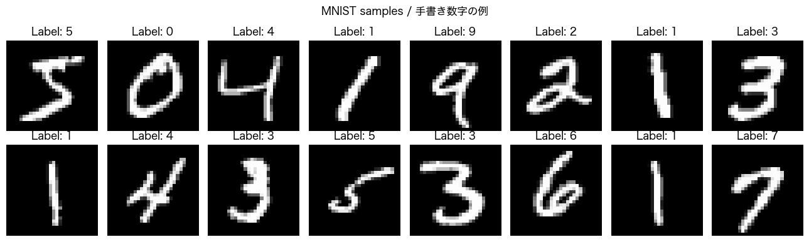
DATASET
MNIST: handwritten digits
MNIST：手書き数字データセット
10
28×28
Classes
Pixels
数字0〜9
画素
60k
10k
Train images
Test images
元の学習画像
テスト画像
Task: predict the digit 0–9.
目的：画像の数字を0〜9に分類する。
CNN × MNIST • EN / 日本語
03
Notes:
MNIST consists of 60,000 training and 10,000 test 28x28 grayscale images. The digit grid is an illustration from sklearn, not images from MNIST itself.
日本語：MNISTには学習用6万枚、テスト用1万枚の28×28グレースケール画像があります。スライド左は形の違いを示す参考図です。

Slide 4
BASIC IDEA
Image classification = choose a label
画像分類＝画像にラベルを付ける
7
CNN model
CNNモデル
Predicted class
予測された数字
Input image / 入力画像
The computer sees numbers (pixels), not the picture as a person does.
コンピュータは画像を「画素の数値」として処理します。
CNN × MNIST • EN / 日本語
04
Notes:
Emphasize input, model, and output. Ask: How does the model choose 7 rather than 1?
日本語：入力・モデル・出力の3段階を確認します。なぜ1ではなく7と判断できるのでしょうか？

Slide 5
IMAGE REPRESENTATION
An image is a tensor of numbers
画像は数値のテンソル
image.shape = (1, 28, 28)
1
28
28
Channel / チャネル
Height / 高さ
Width / 幅
grayscale / 白黒
28 pixels / 28画素
28 pixels / 28画素
Grayscale: 0 = black, 1 = white
グレースケール：0＝黒、1＝白
CNN × MNIST • EN / 日本語
05
Notes:
Tensor order is channel, height, width for one sample. Batches add another leading dimension.
日本語：1枚の画像は[チャネル,高さ,幅]です。バッチで処理すると先頭にバッチ次元が追加されます。

Slide 6
GOOD PRACTICE
Train, validation, and test
学習・検証・テストデータ
55,000
5,000
10,000
Train
Validation
Test
学習
検証
テスト
Update weights / 重みを更新
Tune settings / 設定を調整
Final evaluation / 最終評価
Never repeatedly tune a model using the test set.
テストデータを見ながら何度もモデルを調整しないこと。
CNN × MNIST • EN / 日本語
06
Notes:
The provided notebook randomly splits the original 60,000 training images into 55,000 training and 5,000 validation. The original test data remains untouched.
日本語：ノートブックでは元の学習用60,000枚を55,000枚と5,000枚に分割します。テストデータは最後まで使いません。

Slide 7
CNN IDEA
Why use a convolutional network?
なぜCNNを使うのか？
Fully connected network
Convolutional network
全結合ニューラルネットワーク
畳み込みニューラルネットワーク
0
0
1
1
28×28
784 values
0
0
1
1
3×3 local filters
0
0
1
1
0
0
1
1
Flatten first: spatial layout is not explicit.
Look for local strokes and patterns.
Key idea: CNNs use nearby pixels together.
重要：CNNは近くの画素をまとめて調べます。
CNN × MNIST • EN / 日本語
07
Notes:
Avoid saying an MLP cannot learn an image; it can, but CNNs have an inductive bias for local patterns and shared kernels.
日本語：全結合モデルでも画像分類はできますが、CNNは局所的な構造を捉えやすい設計です。

Slide 8
CORE OPERATION
Convolution: a sliding 3×3 filter
畳み込み：3×3フィルタを動かす
Example: vertical-edge filter / 縦エッジを強調するフィルタ
0
0
1
1
1
5−3+1
= 3
0
0
1
1
1
-1
0
1
3
3
0
0
0
1
1
1
×
-1
0
1
3
3
0
No padding
0
0
1
1
1
-1
0
1
3
3
0
0
0
1
1
1
Kernel / カーネル：3×3
Output / 出力：3×3
Input / 入力：5×5
Move the kernel → multiply corresponding numbers → add them.
CNN × MNIST • EN / 日本語
08
Notes:
The kernel multiplies neighboring pixels and sums the products. For this step-edge image, a 3x3 vertical-edge kernel gives a 3x3 response map with 3 in the first two columns and 0 in the third.
日本語：3×3フィルタと近傍の9画素を要素ごとに掛けて足します。実例を1か所手計算してみましょう。

Slide 9
DIMENSIONS
Why does padding preserve image size?
パディングを使うとサイズが維持される理由
padding = 0
padding = 1
28 × 28
26 × 26
28 × 28
28 × 28
Edges are not padded.
Add one zero-valued border around the image.
画像の外側に画素を追加しません。
画像の周囲に幅1のゼロを追加します。
Output size = (Input + 2×Padding − Kernel) / Stride + 1 [for divisible cases]
CNN × MNIST • EN / 日本語
09
Notes:
With kernel size 3 and stride 1, padding 1 preserves 28x28 because (28+2-3)+1=28. The formula needs floor for the general case.
日本語：カーネル3・ストライド1・パディング1なら(28+2−3)+1=28です。一般には床関数を使います。

Slide 10
MOST ASKED QUESTION
Why does convolution increase channels?
畳み込みでチャネル数が増えるのはなぜ？
Input / 入力
16 learned kernels
16 feature maps
16個の学習フィルタ
-1
0
-1
1
0
-1
1
0
1
0
1
0
0
1
0
0
1
0
-1
0
-1
1
0
-1
1
0
1
1 × 28 × 28
16 × 28 × 28
The number of feature maps increases, NOT height or width.
増えるのは特徴マップの枚数であり、縦横の画素数ではありません。
CNN × MNIST • EN / 日本語
10
Notes:
Each output channel is produced by a distinct learned filter (technically one multi-channel kernel per output channel). For the grayscale first layer there is just one input channel.
日本語：出力チャネルごとに学習フィルタがあります。最初の層は入力が白黒の1チャネルなので、各フィルタは3×3です。

Slide 11
ACTIVATION
ReLU: keep positives, zero negatives
ReLU：正の値はそのまま、負の値は0
ReLU(x) = max(0, x)
1
-3
2
-4
1
0
2
0
-5
6
-1
0
ReLU
0
6
0
0
−3 → 0
3
-2
9
-4
3
0
9
0
6 → 6
-1
7
-2
8
0
7
0
8
Before / 処理前
After / ReLU後
Why? ReLU introduces nonlinearity so the CNN can learn complex patterns.
CNN × MNIST • EN / 日本語
11
Notes:
ReLU does not change shape or channel count. It changes values; negative values become zero. Compare −3 and +6.
日本語：ReLUでは形状は変わりません。値だけが変わり、負の値が0になります。

Slide 12
DOWNSAMPLING
Max pooling: keep the largest value
最大プーリング：領域の最大値を残す
2×2 window • stride 2 / 2×2の窓・ストライド2
1
0
2
0
0
6
0
0
6
2
Smaller map
max
小さな特徴マップ
3
0
9
0
7
9
4 → 2
0
7
0
8
4 × 4
2 × 2
Pooling reduces height and width, but keeps the channel count.
CNN × MNIST • EN / 日本語
12
Notes:
Separate pooling and ReLU clearly. Max pooling is per channel; it selects the maximum over each 2×2 spatial region.
日本語：ReLUとプーリングの役割を分けて説明します。プーリングは各チャネル内の2×2領域ごとに最大値を選びます。

Slide 13
ARCHITECTURE
Our MNIST CNN: follow the shapes
MNIST用CNN：サイズの変化を追う
Input
1 × 28 × 28
入力
Conv1 + ReLU
16 × 28 × 28
特徴を16種類抽出
MaxPool1
16 × 14 × 14
縦横半分
Conv2 + ReLU
32 × 14 × 14
特徴を32種類抽出
MaxPool2
32 × 7 × 7
縦横半分
Flatten
1,568
1列に並べる
Linear → ReLU → Linear
64 → 10
10クラスのスコア
CNN × MNIST • EN / 日本語
13
Notes:
Walk through channel × height × width. Explain 1568 = 32×7×7 and the final 10 scores are logits, not probabilities.
日本語：チャネル×高さ×幅の順番で説明します。1568=32×7×7です。最後の10個は確率ではなくlogitスコアです。

Slide 14
PYTORCH
Match the diagram to Python code
図とPyTorchコードを対応させよう
self.conv1 = nn.Conv2d(1, 16, 3, padding=1)
self.relu1 = nn.ReLU()
self.pool1 = nn.MaxPool2d(2)
self.conv2 = nn.Conv2d(16, 32, 3, padding=1)
self.relu2 = nn.ReLU()
self.pool2 = nn.MaxPool2d(2)
self.classifier = nn.Sequential(
nn.Flatten(),
nn.Linear(32 * 7 * 7, 64),
nn.ReLU(),
nn.Linear(64, 10)
)
Conv2d
特徴マップの枚数を決める
MaxPool2d
画像の縦横を小さくする
Linear
10個の数字のスコアを出す
CNN × MNIST • EN / 日本語
14
Notes:
This slide uses filters=16, matching the default notebook. Show that Conv2d(1,16,..) is in→out channels; MaxPool2d(2) shrinks spatial size; Flatten enables the classifier.
日本語：filters=16の設定です。Conv2dの1と16は入力・出力チャネル、MaxPool2d(2)は縦横を半分にすることを説明します。

Slide 15
LEARNING
How does the CNN learn?
CNNはどのように学習する？
1
2
3
4
Forward pass
Compute loss
Backpropagation
Optimizer step
画像を入力して予測
正解とのずれを計算
勾配を求める
重みを更新する
Repeat for many batches and epochs.
この4段階をバッチごと、エポックごとに繰り返します。
CNN × MNIST • EN / 日本語
15
Notes:
In PyTorch: logits=model(images); loss=criterion(logits, labels); loss.backward(); optimizer.step(). An epoch covers the whole training dataset.
日本語：PyTorchの学習ループは予測→損失→逆伝播→更新です。1エポックは学習データ全体を1周することです。

Slide 16
PRACTICE
Three knobs to understand first
最初に覚えたい3つの設定
BATCH_SIZE = 128
EPOCHS = 3
lr = 0.001
Batch size
Epochs
Learning rate
一度に処理する画像枚数
学習データ全体を繰り返す回数
重みを更新する大きさ
128 images at a time
3 complete passes
Step size for Adam
In class: use EPOCHS = 2 if training takes too long.
授業中、学習に時間がかかる場合は EPOCHS = 2 に変更できます。
CNN × MNIST • EN / 日本語
16
Notes:
Have the student point to where each variable appears in the notebook. Keep one change at a time for comparisons.
日本語：ノートブックで各変数の位置を探してもらいます。実験では一度に1つの変数だけ変更します。

Slide 17
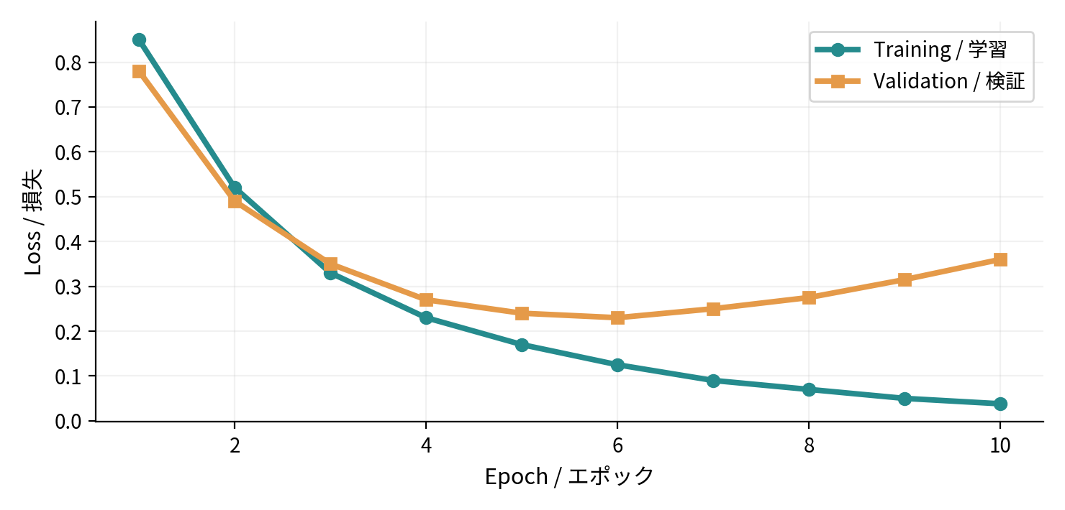
EVALUATE TRAINING
How to read learning curves
学習曲線をどう読む？
Training loss ↓
学習損失が下がる
Validation loss ↑
検証損失が上がる
Possible overfitting
過学習の可能性
Illustrative curves (not measured MNIST results) / 説明用の曲線（実測値ではありません）
CNN × MNIST • EN / 日本語
17
Notes:
Illustrative curve only. A widening gap between train and validation losses may indicate overfitting. The notebook plots actual curves from its own run.
日本語：図は説明用で実験結果ではありません。学習損失は下がるのに検証損失が上がる場合、過学習の可能性があります。

Slide 18
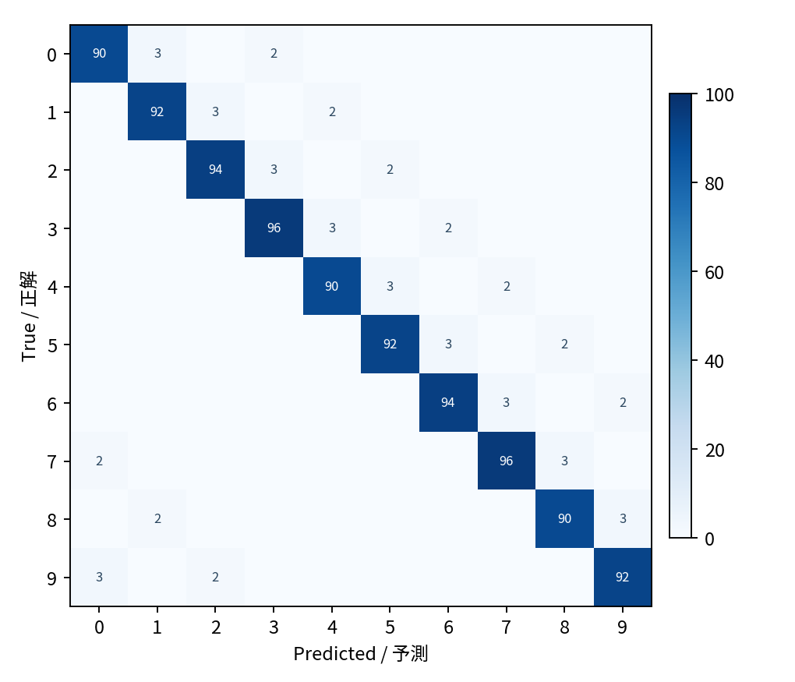
TEST RESULTS
Accuracy and confusion matrix
正解率と混同行列
Accuracy = correct / total
正解率＝正解した数 ÷ 全画像数
Diagonal = correct predictions
対角線＝正しく分類された画像
Off-diagonal = mistakes
対角線以外＝誤分類
Example matrix only; inspect the real matrix produced by your notebook.
CNN × MNIST • EN / 日本語
18
Notes:
The matrix is a schematic, not measured MNIST results. Rows correspond to true digits; columns predicted digits. Ask the student what an off-diagonal cell means.
日本語：これは説明用の混同行列で実測値ではありません。行は正解、列は予測です。斜め以外に値があれば誤分類です。

Slide 19
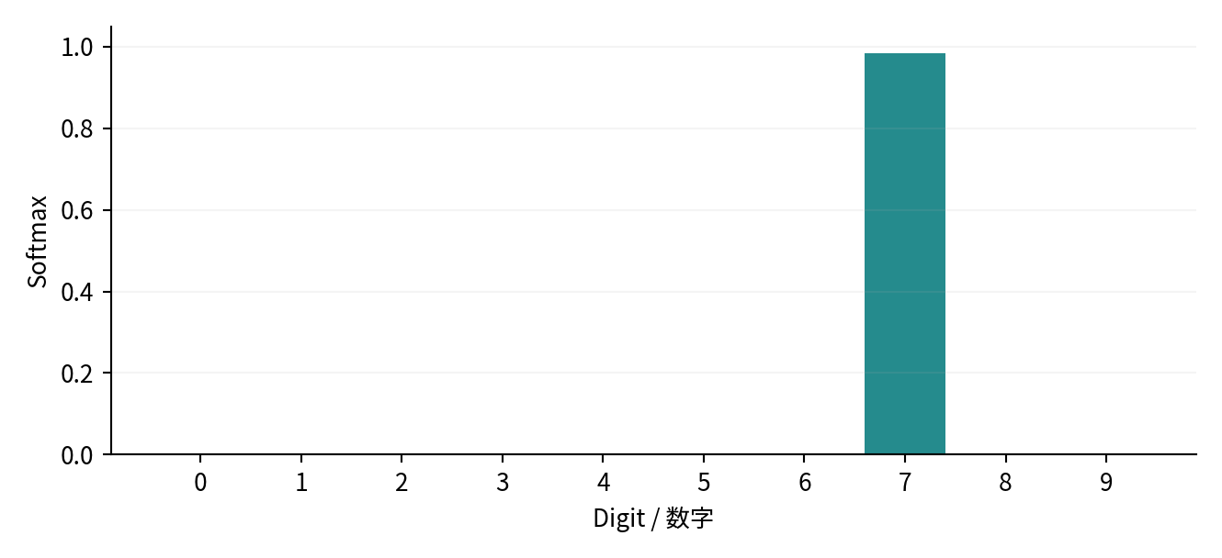
INFERENCE
What does the model predict?
モデルは何を予測する？
Predicted / 予測
7
Softmax = 98.4%
Example scores only / 説明用の値
Softmax turns 10 logits into scores that add to 1.
Softmaxは10個のスコアを合計1の値に変換します。
CNN × MNIST • EN / 日本語
19
Notes:
The 98.4% value is illustrative; do not claim that it is measured from the user’s model. Note that high softmax score does not guarantee perfect calibration.
日本語：98.4%は説明用の数値です。実際の確率はノートブックで確認します。確信度が高くても必ず正しいとは限りません。

Slide 20
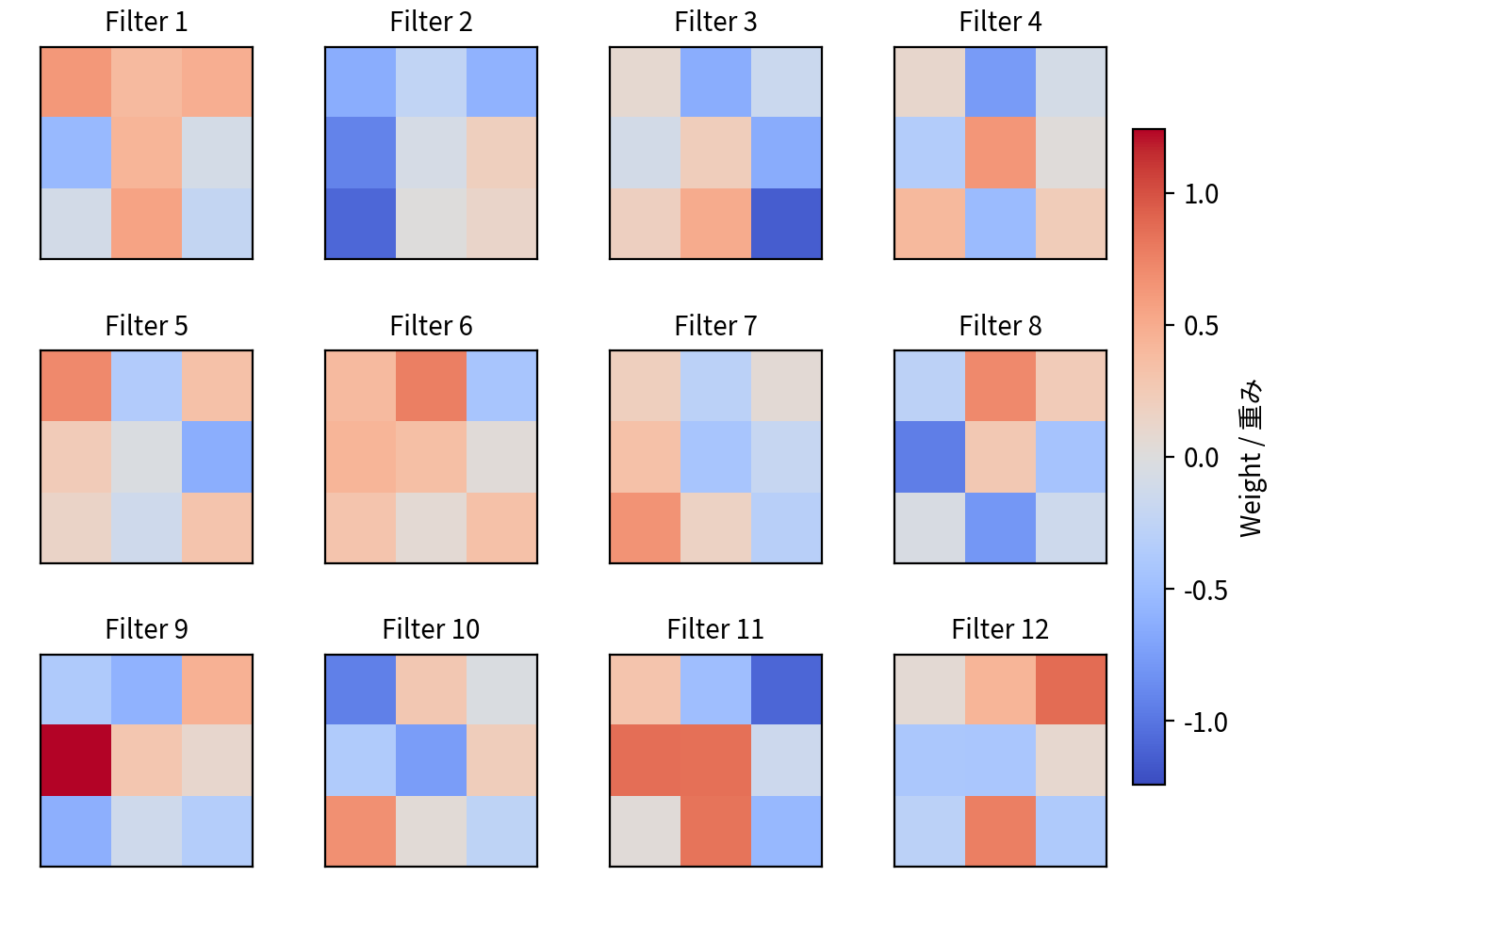
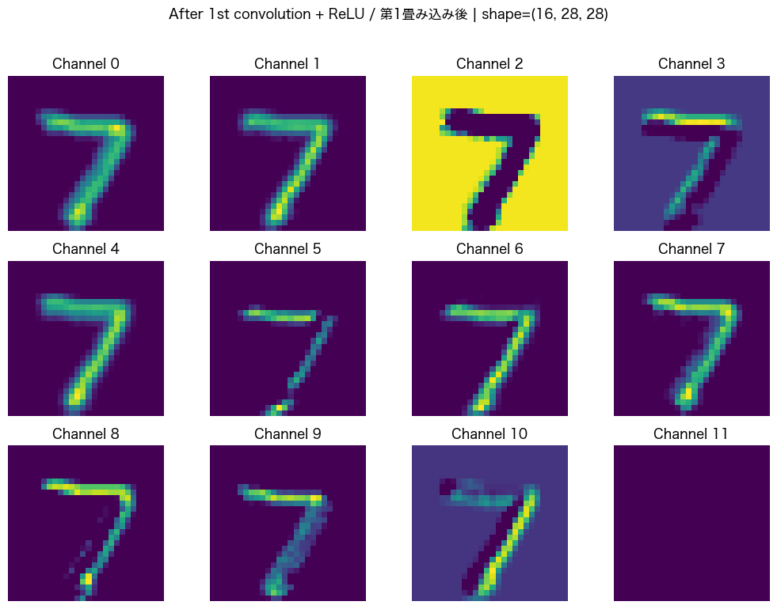

INSIDE THE NETWORK
Learned kernels and feature maps
学習済みカーネルと特徴マップ
Learned 3×3 kernels / 学習された3×3の重み
Feature maps / 特徴マップ
Input/入力
Different filters respond to different patterns.
フィルタごとに反応する特徴が異なります。
Illustrative weights and manually chosen filters; run the notebook for learned outputs.
CNN × MNIST • EN / 日本語
20
Notes:
Left: illustrative randomly generated 3x3 weights, not actual learned weights. Right: schematic feature-map demonstration with hand-designed filters. Actual trained kernels and activation maps come from the notebook. A common color scale helps compare kernels.
日本語：左側は説明用の重み、右側は手動設定したフィルタによる特徴マップです。実際に学習された重みと中間出力はノートブックで確認します。

Slide 21
HANDS-ON
Student experiment: change the filters
演習：フィルタ数を変更しよう
Change only FILTERS. Keep the data split, epochs, and learning rate fixed.
FILTERSだけを変更し、他の設定は同じにします。
Experiment / 条件
Filters / 枚数
Parameters / 重み数
Val. accuracy / 検証正解率
A
8
52,138
________
B
16
105,866
________
C
32
220,234
________
Question / 質問：More filters → more accuracy? More computation?
CNN × MNIST • EN / 日本語
21
Notes:
The parameter counts are calculated for the shown architecture, with filters=8,16,32 respectively. Ask students to write validation accuracy from their own actual runs. No guarantees that more filters gives better validation accuracy.
日本語：パラメータ数はこのモデルに対する計算値です。検証正解率は実測して記入します。フィルタ数が多いほど必ず良くなるわけではありません。

Slide 22
WRAP-UP
Three things to remember
最後に覚えてほしい3つのこと
1
2
3
Convolution
ReLU
Pooling
局所的な特徴を抽出する
負の値を0にして非線形性を加える
特徴マップの縦横を小さくする
Next: classify color images of flowers!
次はカラー画像を使って花を分類してみましょう！
CNN × MNIST • EN / 日本語
22
Notes:
Ask student to explain the role of each operation in their own words. Preview the flowers notebook, which changes 1 input channel to 3 (RGB) and uses more complex data.
日本語：それぞれの操作の役割を学生自身の言葉で説明してもらいます。次はRGBの3チャネルを持つ花の画像分類です。

